Slide 1
Ecole __________________
Classe de _________
Mme _________

Slide 2
22 élèves
10 filles / 12 garçons

Slide 3
Les programmes…
Cycle 2 (CP,CE1,CE2)
Français
Mathématiques
Langues Vivantes
Enseignement Moral et Civique
Enseignements Artistiques
EPS
Questionner le monde

Slide 4
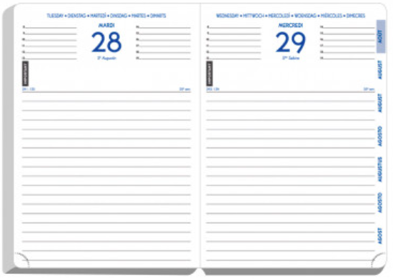
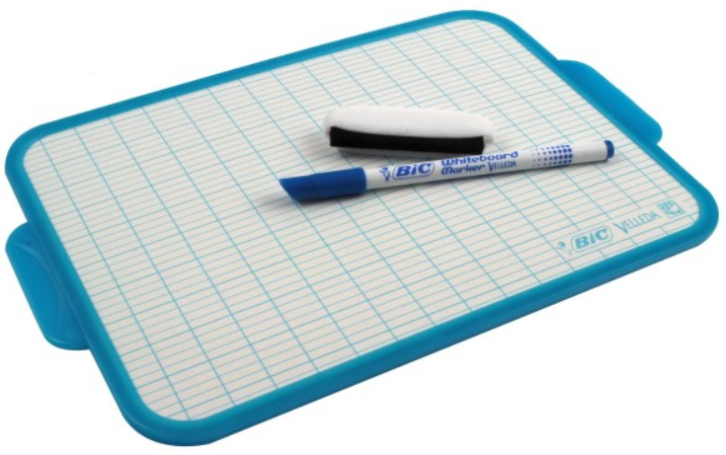
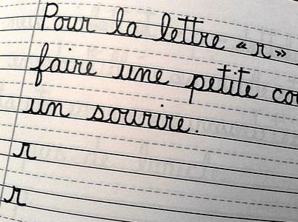
Matériel utilisé par les élèves – Année 2022/2023
CP
Pochette cartonnée
(pour ranger les divers
travaux au cours de l’année et les rituels plastifiés)
Carnet de liaison
Agenda
Lutin de lecture
Méthode de lecture
+ fichier d’exercices
QLM
Anglais
Poésie / Chant
Application :
communication
avec les parents.
Ardoise
Cahiers du jour / d’écriture :
Seyes 3 mm
Seyes 2,5mm
Seyes 2 mm
Fichier de géométrie

Slide 5
Matériel utilisé par les élèves – Année 2022/2023
CE1
2 Pochettes cartonnées
(pour ranger les divers
travaux au cours de l’année / évaluations )
Carnet de liaison
Agenda
Cahiers du jour
Français /Mathématiques
QLM
Anglais
Poésie / Chant
Lutin de lecture
+ orthographe
Application :
communication
avec les parents.
Ardoise
Fichier de géométrie
Cahier de leçons

Slide 7
Les devoirs :
Lecture quotidienne
Vérifier le carnet de liaison
Vérifier le matériel une fois par mois
Signer les cahiers rapportés à la maison le week-end

Slide 8
Projets périodiques
Cross
Spectacle de Noël
Fête de l’école
USEP

Slide 9
Le comportement
PERIODE 1
Semaine 1
Semaine 2
Semaine 3
Carnet 1
Lorsque ton carnet sera complet, tu obtiendras une récompense !
Semaine 7
Semaine 4
Semaine 6
Semaine 5

Slide 10
Evaluations Nationales
Septembre et janvier pour les CP
LSU
Fin janvier et fin juin
Septembre pour les CE1

Slide 11
Joindre l’école
Directrice de l’école : Mme ________
Tous les jeudis et vendredis: Mme ________ est dans son bureau. Privilégier les demandes administratives ce jour-là.
N° de téléphone de l’école : ___________________
Joindre l’enseignante
Enseignante de votre enfant : Mme _____________
Par le carnet de liaison
Par le numéro de téléphone de l’école
Par Klassroom (clé de la classe : ________________)
Par mail : ____________________________
Mon enfant est absent ?
=> j’envoie un mail / message sur Klassroom à l’enseignante.

Slide 12
Un mot sur le protocole sanitaire…

Slide 13
Livres
à
couvrir
Bilans vue et audition
Photo de classe
Appel aux dons
Coopérative scolaire
Impressions
Prise de
RDV
Des questions ?

Slide 14
Merci d'être venus !

